Slide 1
Sistema de moeda estudantil
Grupo 5

Slide 2
Modelagem

Slide 3
Historias de Usuario
US1 | Eu como aluno preciso me cadastrar no sistema de moeda estudantil para estimular o aprendizado
US2 | Eu como professor desejo enviar minhas moedas para os alunos com bom desempenho
US3 | Eu como aluno desejo ser notificado por email das minhas moedas recebidas
US4 | Eu como aluno preciso consultar meu extrato completo
US5 | Eu como professor preciso consultar meu extrato completo
US6 | Eu como empresa desejo me cadastrar no programa de moeda estudantil
US7 | Eu como empresa desejo cadastrar minhas vantagens para o programa de moedas
US8 | Eu como aluno desejo resgatar vantagens com minhas moedas

Slide 4
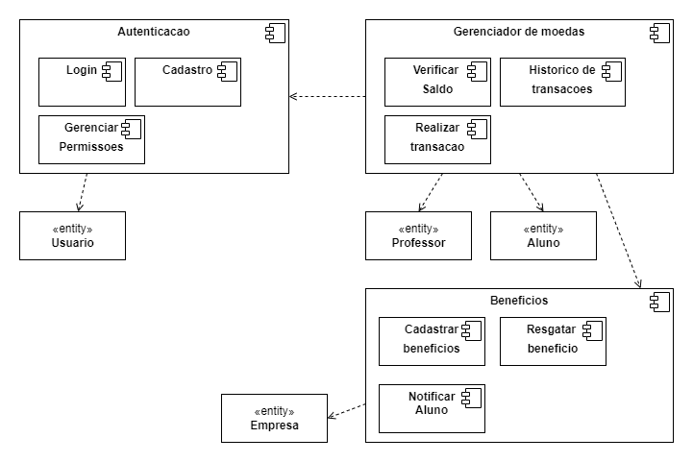

Slide 5
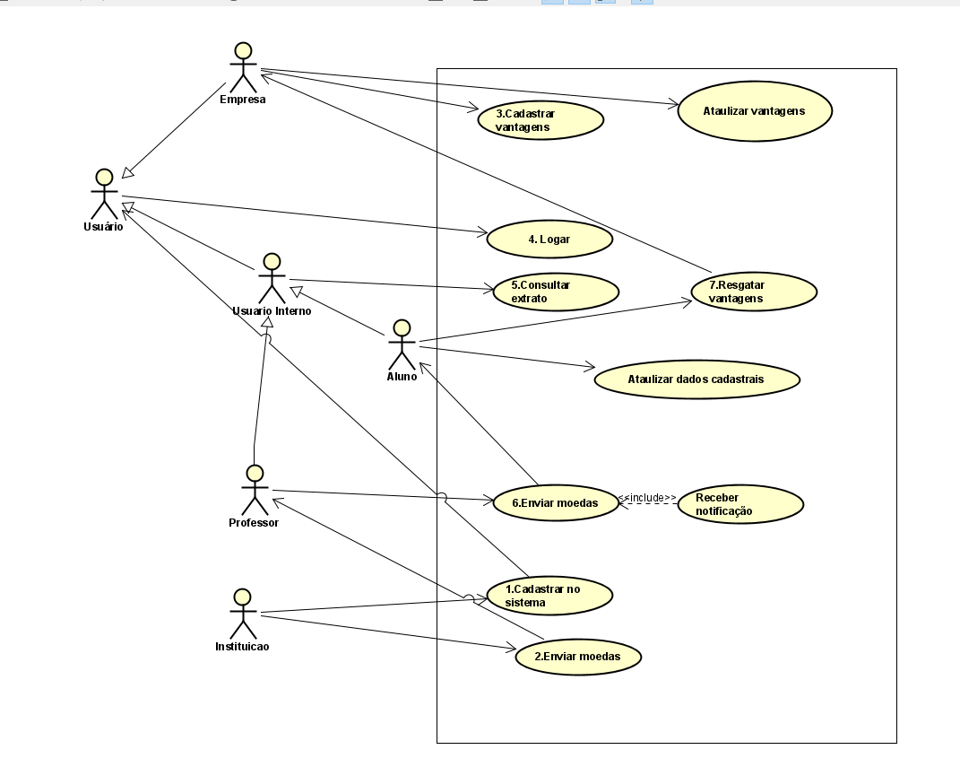

Slide 6
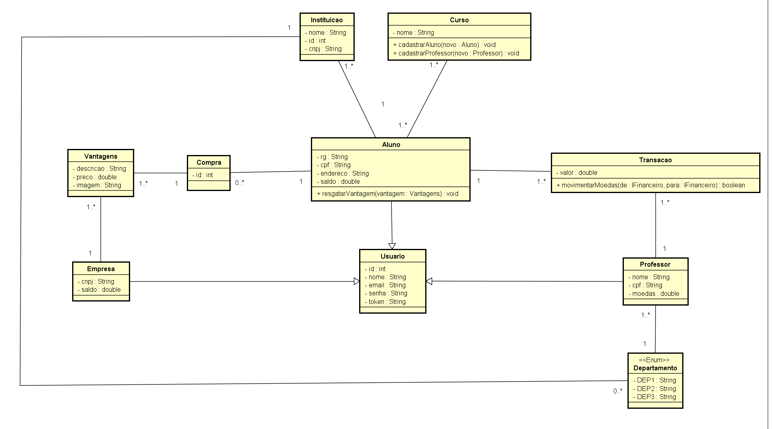

Slide 7
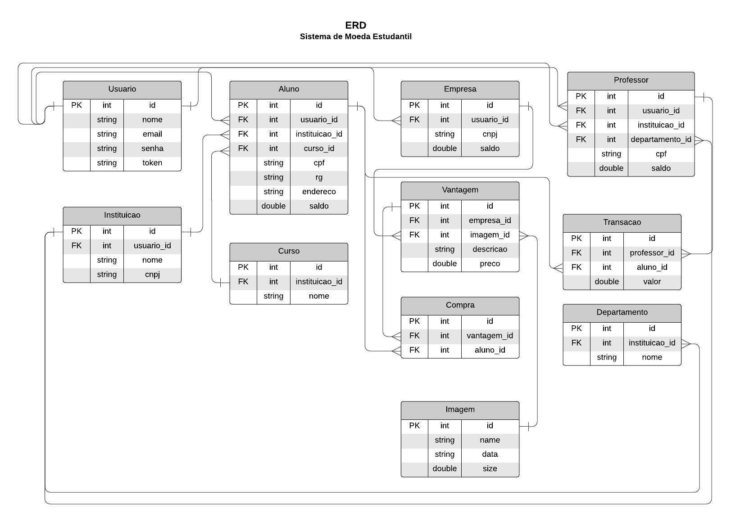

Slide 8
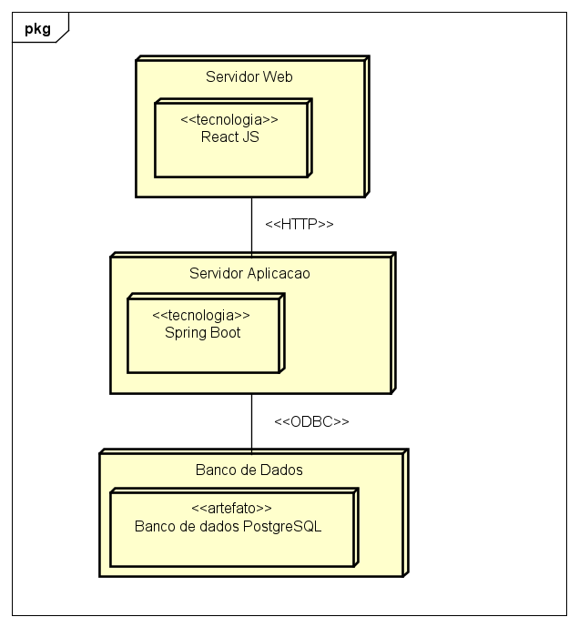

Slide 9
Tecnologias
Spring Boot
PostgreSQL
React JS
Arquitetura MVC

Slide 10


Spring Boot
O Spring Boot é um framework Java open source
Simplifica as configurações iniciais do projeto
Uma de suas principais funcionalidades é a configuração automática de bibliotecas Spring e de terceiros sempre que possível;
Dispensa a necessidade de configuração XML

Slide 11


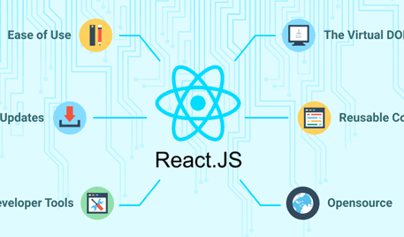
ReactJS
Uma biblioteca JavaScript para criar interfaces de usuário
Declarativo
Baseado em componentes

Slide 12
CRUD Aluno e Empresa

Slide 13
